Slide 1

INFORME SEMESTRAL DE PQRSD
Periodo de enero a marzo de 2026
Control Interno
INFORME SEMESTRAL DE PQRSD
Secretaría de Familia y Desarrollo Social
Fanny Leticia Rincón Gómez

Slide 2

La Catedral de Sal de Zipaquirá S.A. SEM presenta de manera trimestral los informes de atención a las Peticiones, Quejas, Reclamos, Sugerencias, Felicitaciones y Denuncias (PQRSD), en cumplimiento de la legislación colombiana vigente y de los lineamientos internos de la Entidad.
En el presente informe se dan a conocer las cifras correspondientes a las peticiones recibidas y atendidas. Dichas solicitudes son recibidas a través de diversos canales: de forma verbal, escrita (buzones de sugerencias) y virtual, mediante distintos medios como la página web institucional (https://www.catedraldesal.gov.co/noticias/6-participa/), el código QR y el dispositivo táctil. Posteriormente, todas las solicitudes son radicadas en el aplicativo APLICA y clasificadas de acuerdo con el tipo de trámite.
Informe semestral de PQRSD de Catedral de Sal de Zipaquirá S.A SEM
INFORME SEMESTRAL DE PQRSD
Secretaría de Familia y Desarrollo Social
Fanny Leticia Rincón Gómez

Slide 3
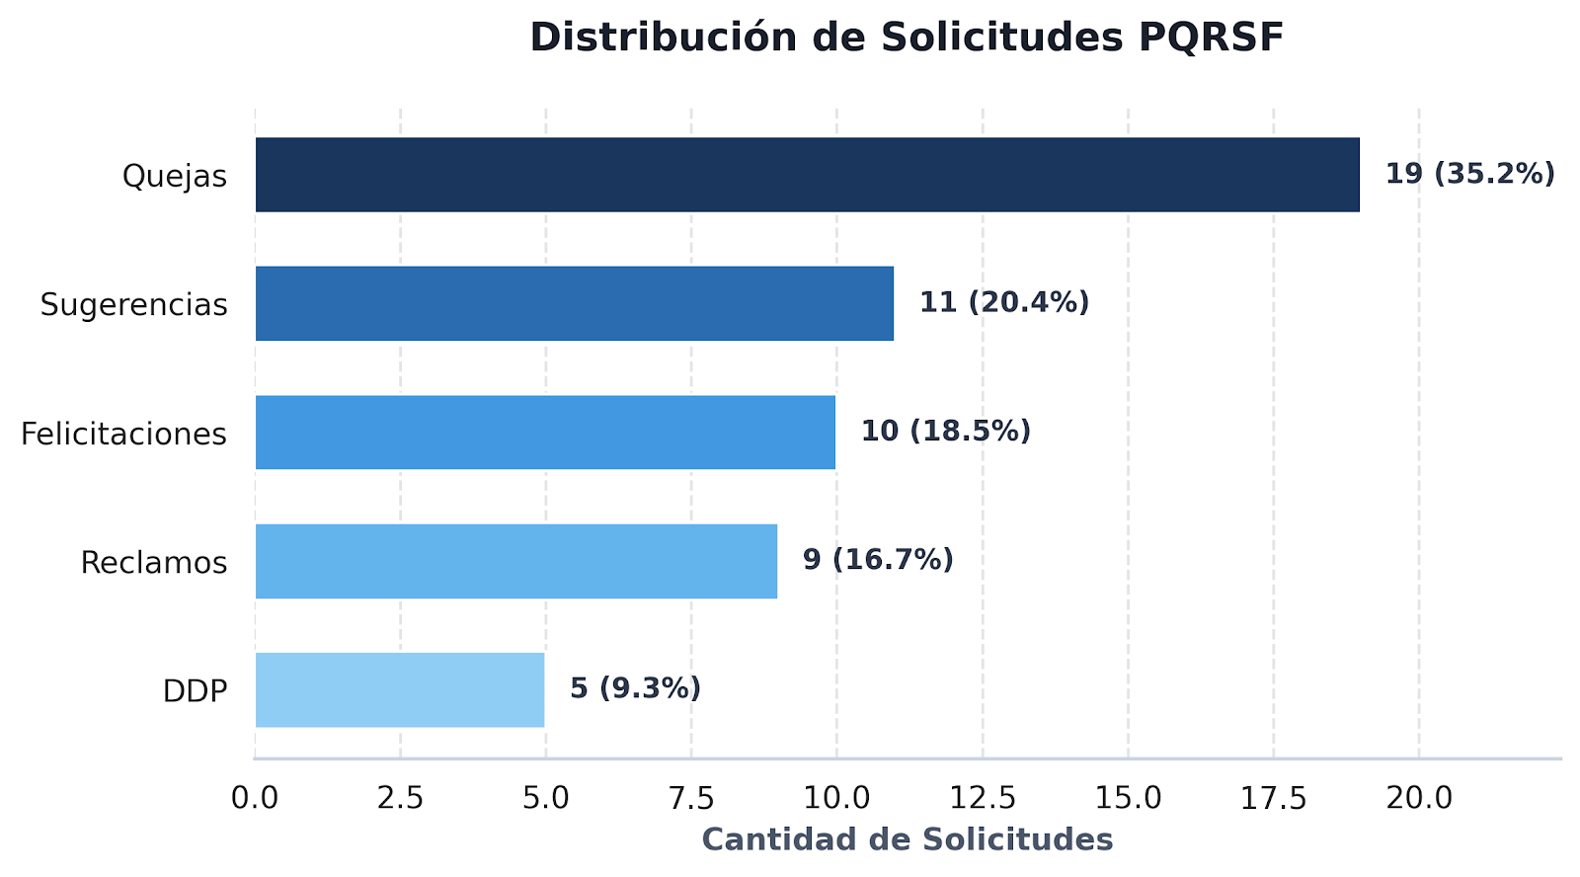
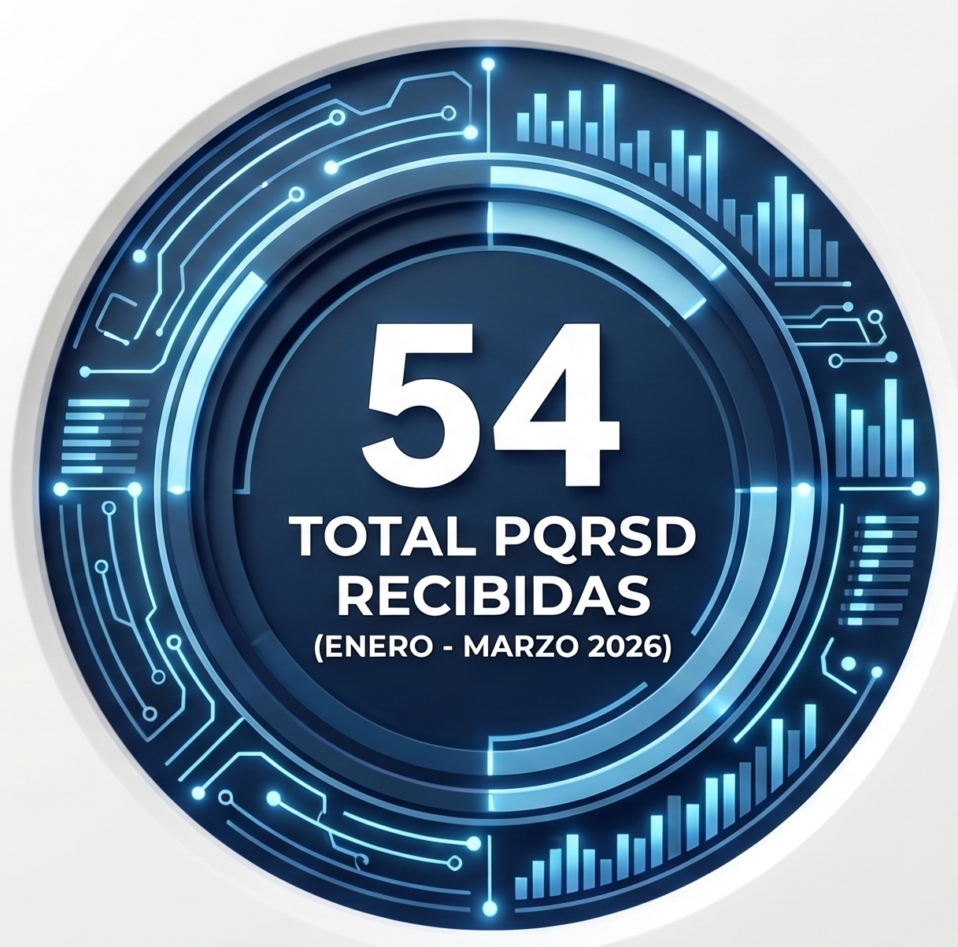
De acuerdo con las estadísticas registradas en el aplicativo APLICA durante el primer trimestre (enero - marzo) de 2026, se presenta el desglose del total de PQRSD recepcionadas por tipo de petición.

Slide 4
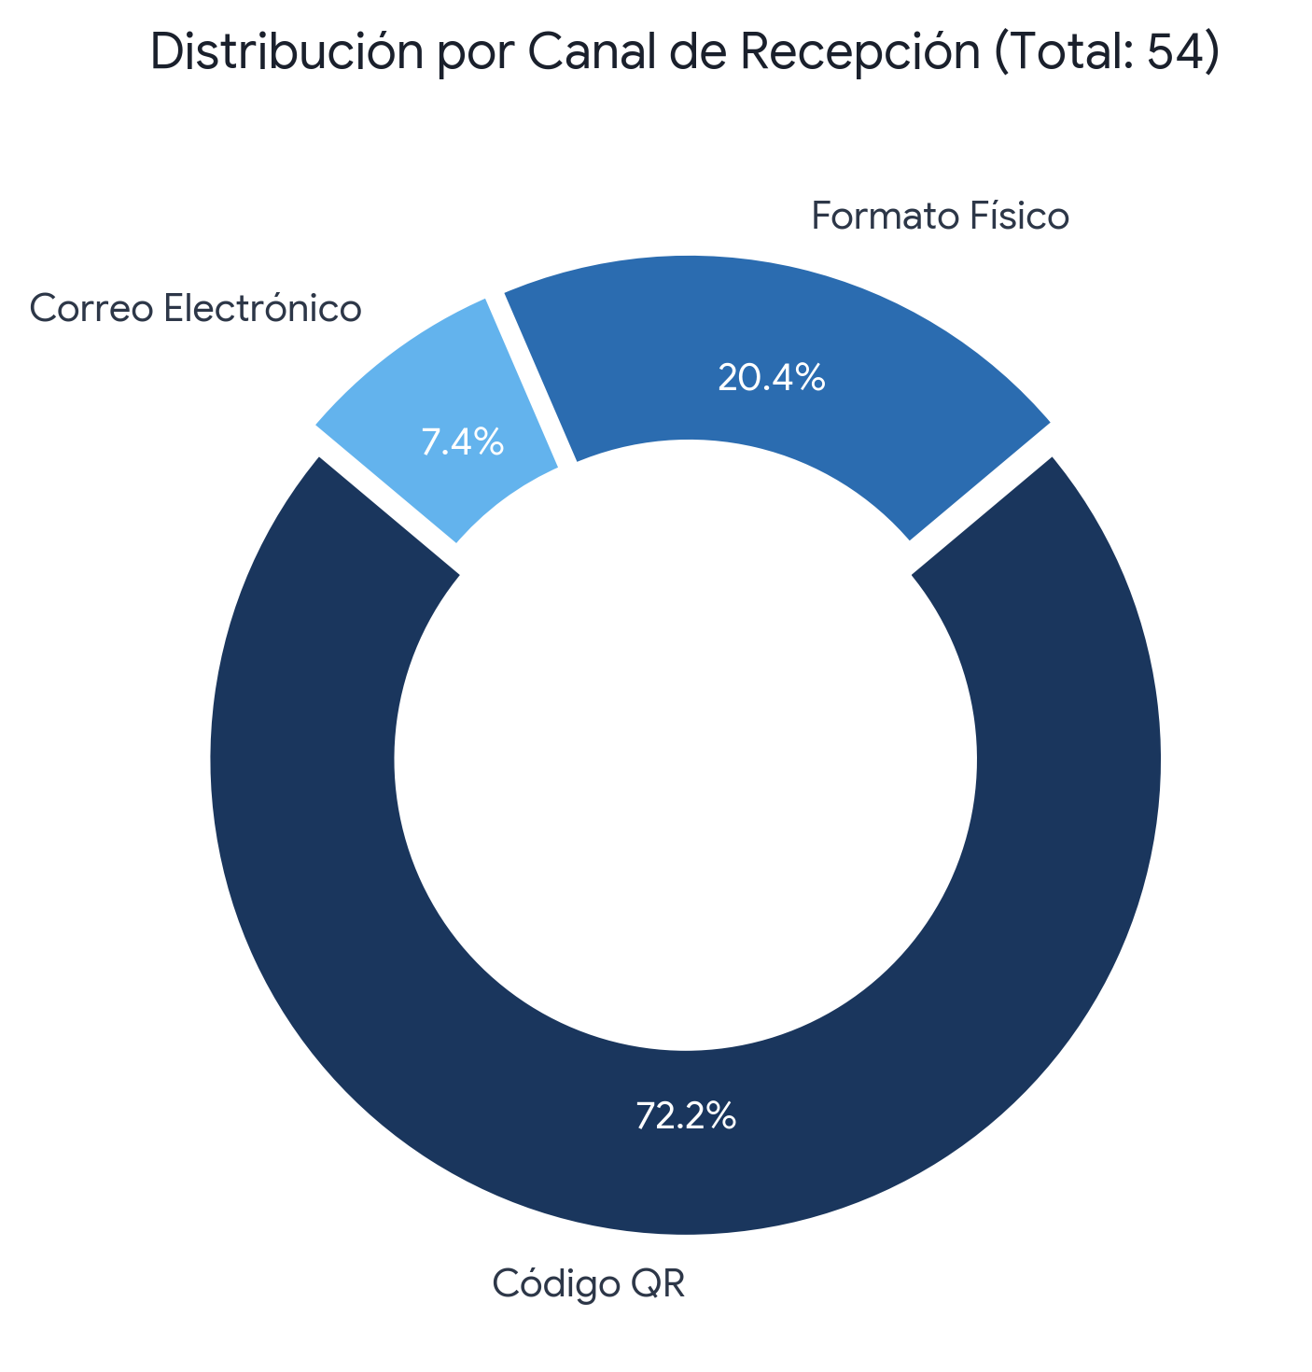
El Código QR se consolidó como el canal predominante con 39 solicitudes (72.2%), demostrando la efectividad de los puntos de acceso digital y la preferencia de los usuarios por la autogestión ágil desde dispositivos móviles. El Formato Físico representó 11 solicitudes (20.4%), manteniéndose como una alternativa necesaria para la atención presencial. Por su parte, el Correo Electrónico registró una participación menor con 4 solicitudes (7.4%).

Slide 5
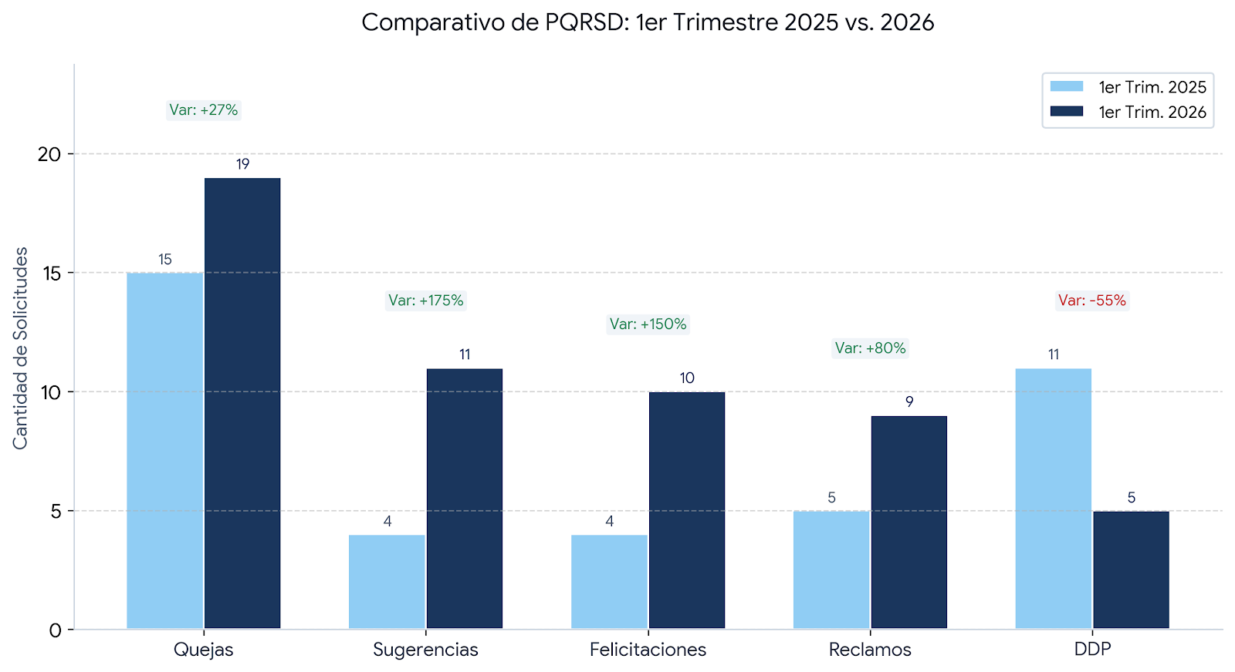
Se evidencia un incremento del 175 % en las sugerencias en comparación con el mismo período del año 2025. Asimismo, se presenta un aumento del 150 % en las felicitaciones, correspondiente a 6 felicitaciones adicionales frente al año 2025. En cuanto a los reclamos, se observa un aumento del 80 %, las quejas registran un incremento del 27 % (correspondiente a 4 quejas adicionales). Los derechos de petición (DDP) disminuyeron en un 55 %. En términos generales, se presenta una variación del 38 %, con un aumento total de 15 PQRSD durante el período evaluado.

Slide 6
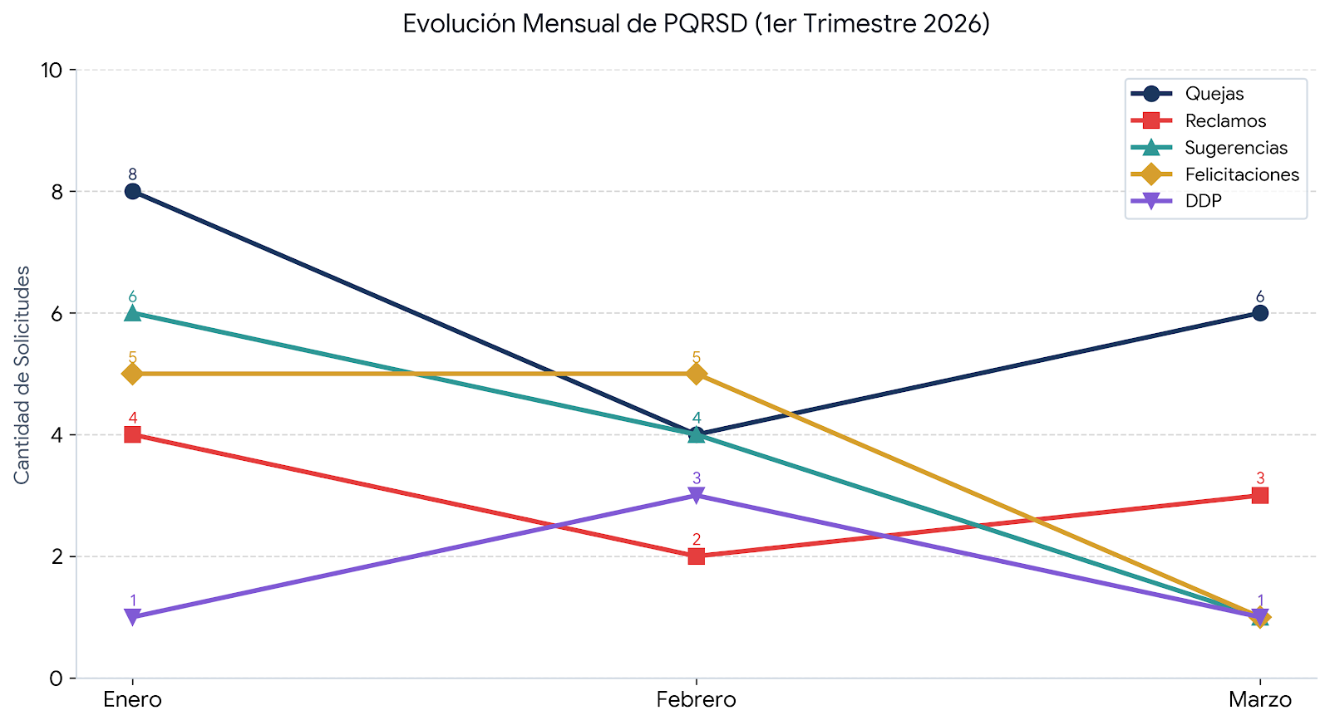
0.034%
Se evidencia que el mes de enero fue el que presentó el mayor número de PQRSD. En promedio, se reciben 18 PQRSD mensuales por parte de turistas y visitantes. Durante el primer trimestre de la vigencia 2026, el número total de turistas que visitaron el atractivo fue de ciento cincuenta y ocho mil seiscientos treinta y siete (158.637) visitantes, de los cuales se recibieron en total 54 PQRSD, lo que corresponde a un 0,034 % del total de visitantes.
CONSOLIDADO PQRSD TRIMESTRE 1 DEL 2026
MES | Enero | Febrero | Marzo
QUEJAS | 8 | 4 | 6
RECLAMOS | 4 | 2 | 3
SUGERENCIAS | 6 | 4 | 1
FELICITACIONES | 5 | 5 | 1
DDP | 1 | 3 | 1
TOTAL | 24 | 18 | 12

Slide 7
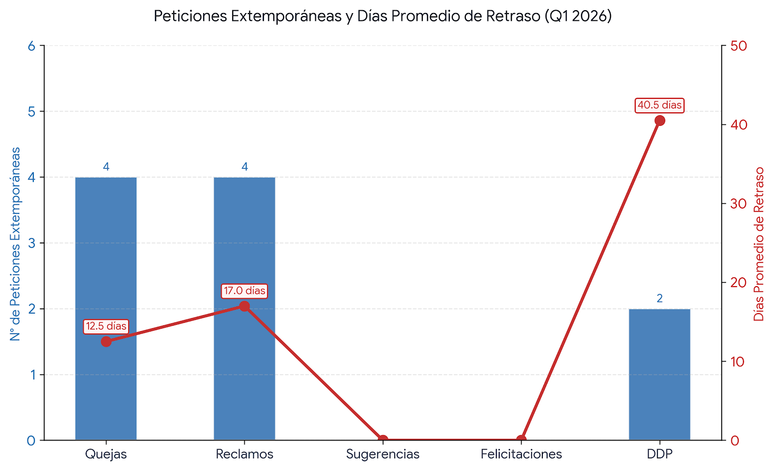
Con base en la información reportada por el aplicativo APLICA, identificando aquellas peticiones que fueron resueltas por fuera de los términos establecidos en la Ley. Aclarando que aquellas solicitudes que presentaron un mayor retraso se debieron a los procedimientos internos requeridos para aplicar los correctivos correspondientes y adelantar los procesos disciplinarios a que había lugar.
 | N° de peticiones extemporáneas | Días promedio de retraso
QUEJAS | 4 | 12.5
RECLAMOS | 4 | 17
SUGERENCIAS | 0 | 0
FELICITACIONES | 0 | 0
DDP | 2 | 40.5
TOTAL | 10 | 14

Slide 8
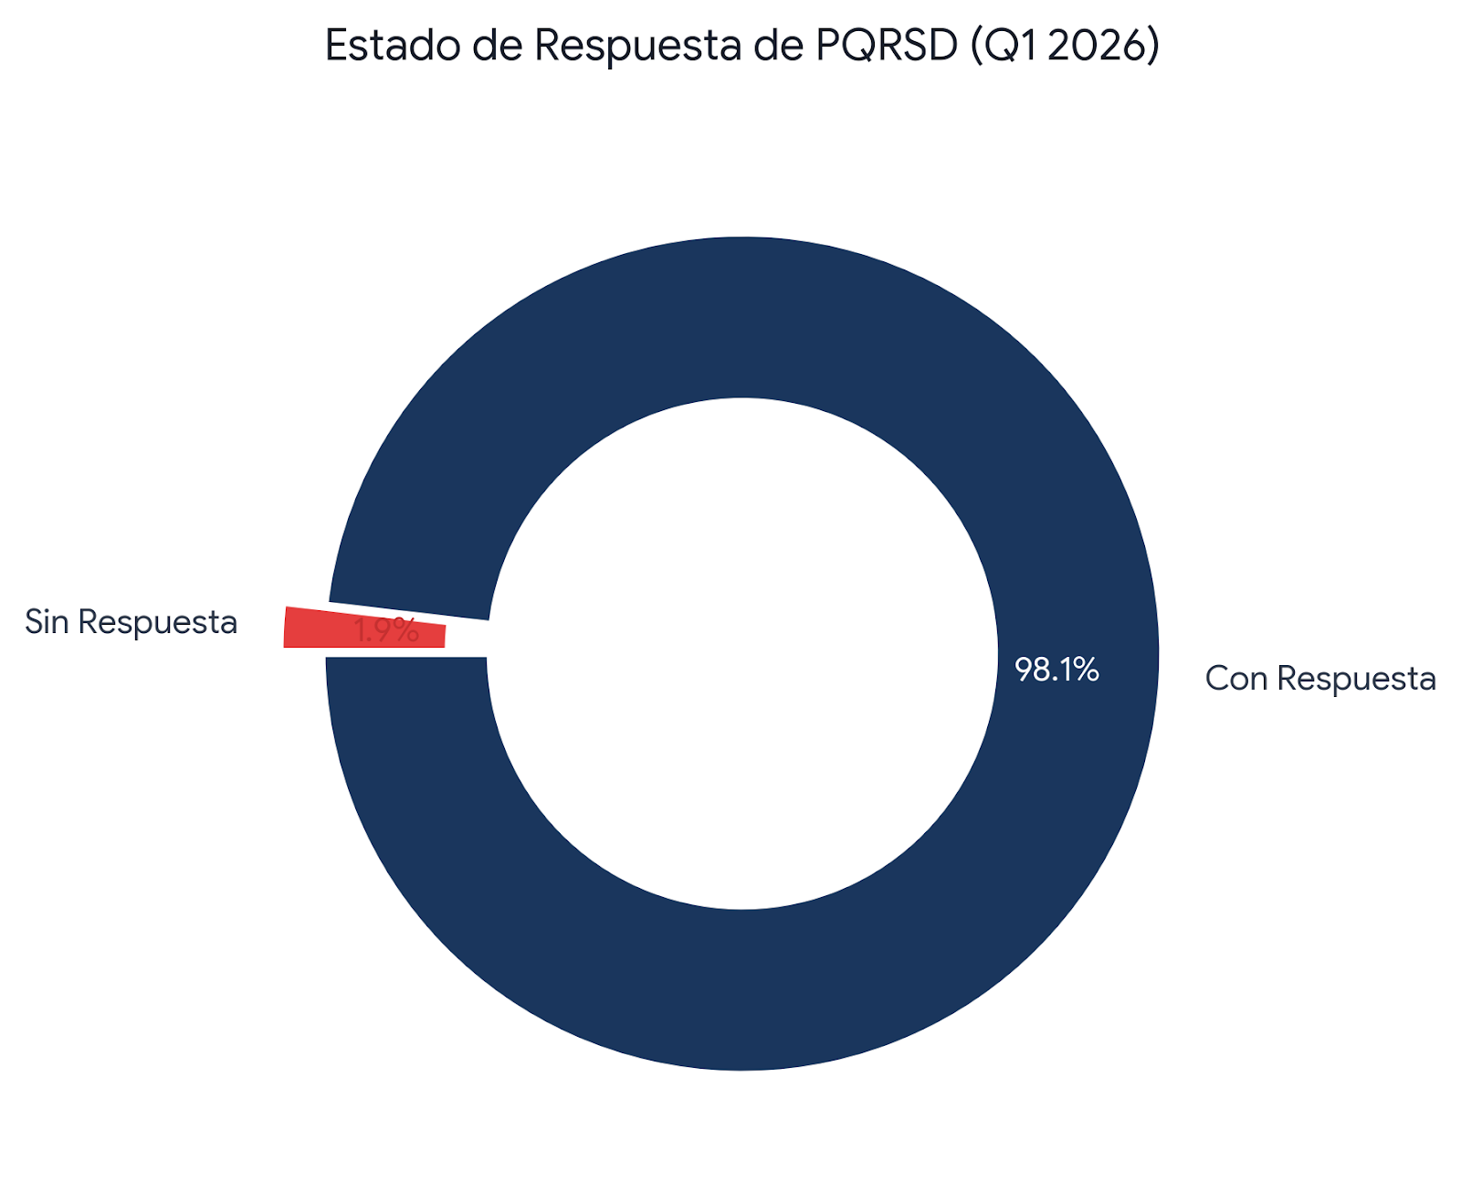
Durante el primer trimestre de la vigencia 2026, se registró un índice de atención y resolución del 98,1 %, correspondiente a 53 PQRSD resueltas y notificadas al usuario a través del aplicativo APLICA. Únicamente el 1,9 % (1 solicitud) se encuentra actualmente pendiente de respuesta, la cual se halla dentro de los tiempos y trámites ordinarios para su correspondiente gestión.
Estado de Respuesta | Cantidad | Porcentaje (%) | Interpretación Operativa
PQRSD Con Respuesta | 53 | 98,1 % | Nivel de resolución y efectividad alto
PQRSD Sin Respuesta | 1 | 1,9 % | Caso pendiente en trámite dentro del aplicativo APLICA
TOTAL | 54 | 100,0 %

Slide 9
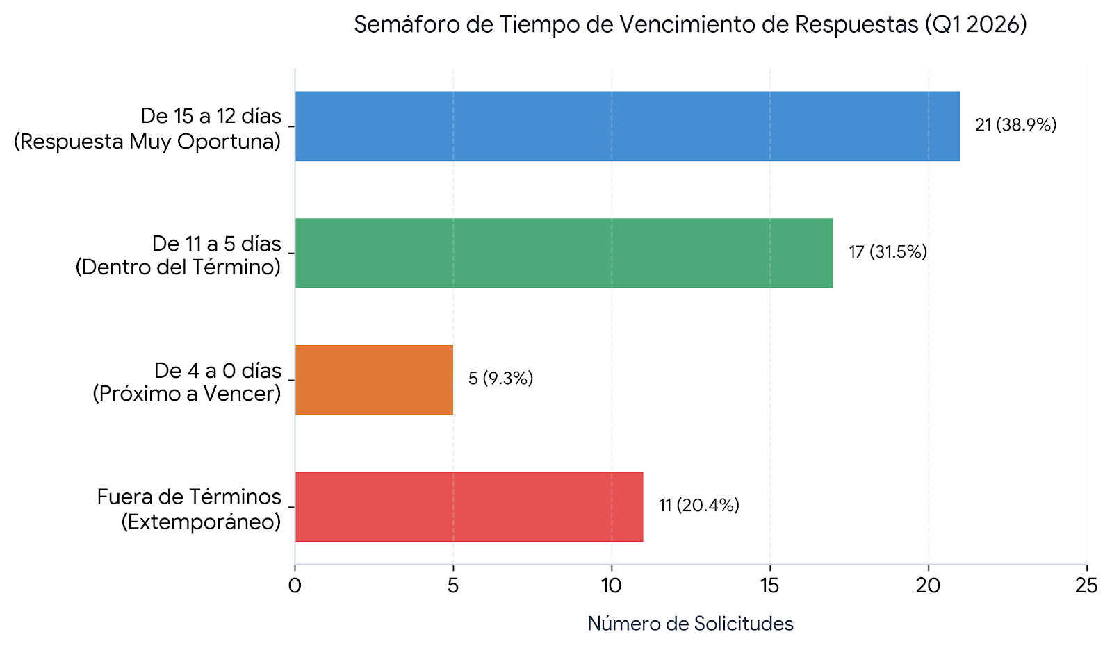
VERIFICACION TRAMITE A PETICIONES
Para el presente seguimiento, del total de 54 Peticiones, Quejas, Reclamos, Sugerencias y Derechos de Petición, se verificó el tiempo de respuesta (oportunidad). Como resultado, 43 peticiones fueron atendidas de manera oportuna, lo que corresponde al 79,63 % del total. Asimismo, se presenta el comportamiento del semáforo en relación con los tiempos de respuesta.
SEMAFORO | TIEMPO DE VENCIOMIENTO DEL TERMINO DE RESPUESTA | N° DE RESPUESTAS
 | DE 15 A 12 DIAS DEL TERMINO PARA EL VENCIMIENTO | 21
 | DE 11 A 5 DIAS DEL TERMINO PARA EL VENCIMIENTO | 17
 | DE 4 A 0 DIAS DEL TERMINO PARA EL VENCIMIENTO | 5
 | FUERA DE TERMINOS | 11
 | TOTAL | 54

Slide 10
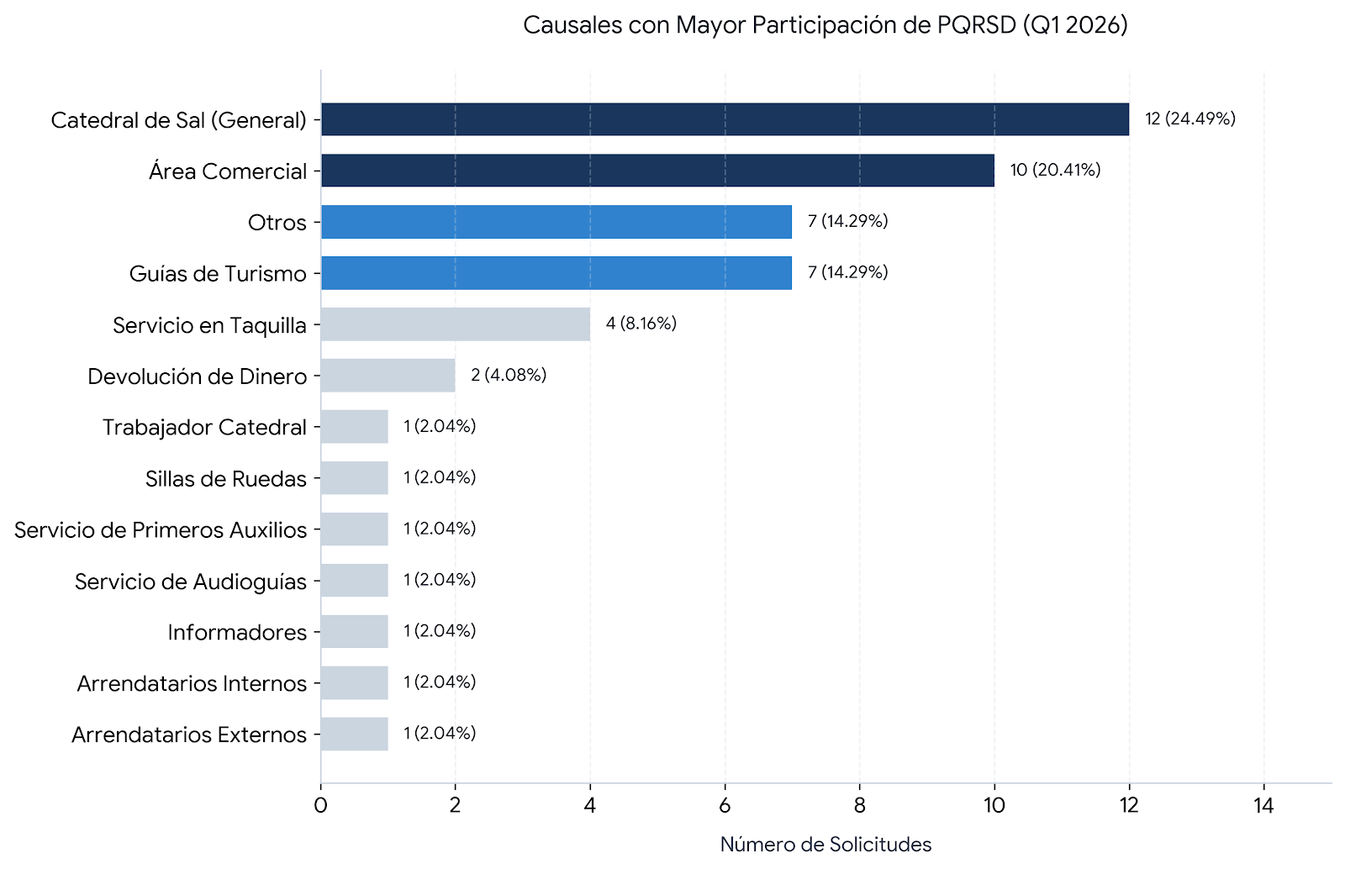
LAS CAUSAES CON MAYOR PARTICIPACIÓN
Se evidencia que la mayor causal de las PQRSD por categoría corresponde a Catedral de Sal – General, con una participación del 24 % del total de las PQRSD registradas, seguida del área comercial, con un 20 %. Por su parte, las categorías de guías de turismo y otros no clasificados, de acuerdo con la caracterización, representan cada una el 14 % del total.

Slide 11
CONCLUSIONES
Durante el período comprendido entre enero y marzo de 2026, Catedral de Sal S.A. SEM evidenció un manejo adecuado del sistema de Peticiones, Quejas, Reclamos, Sugerencias y Derechos de Petición (PQRSD), dando cumplimiento a la normatividad vigente y a los lineamientos internos establecidos.
El análisis de la información registrada en el aplicativo APLICA permite identificar un incremento general del 38 % en el número de PQRSD frente al mismo período del año 2025, lo cual refleja una mayor participación de los visitantes en el uso de los canales de atención dispuestos por la Entidad, principalmente a través de código QR (72,2 %).
Se destaca un alto nivel de oportunidad en la atención de las solicitudes, con un 79,63 % de las PQRSD respondidas dentro de los tiempos establecidos por la Ley, lo que evidencia un desempeño favorable de las dependencias responsables..
Las categorías con mayor incidencia de PQRSD corresponden a Catedral de Sal – General (24 %) y Área Comercial (20 %), lo cual permite focalizar acciones de mejora orientadas a fortalecer la experiencia del visitante y la calidad del servicio prestado.
A pesar del adecuado comportamiento general, se identifican casos puntuales atendidos fuera de los términos legales, motivados principalmente por las diligencias y procedimientos internos requeridos para aplicar correctivos operacionales y adelantar los procesos disciplinarios correspondientes, lo que hace necesario fortalecer la articulación interdependencias para optimizar dichos plazos.
Finalmente, el bajo porcentaje de PQRSD en relación con el total de visitantes (0,034 %) evidencia un nivel positivo de satisfacción de los usuarios, así como la efectividad de los canales de atención y gestión implementados por la Entidad.

Slide 12

Elaboro: Fanny Yolima Méndez
Asesor de control interno

